Slide 1
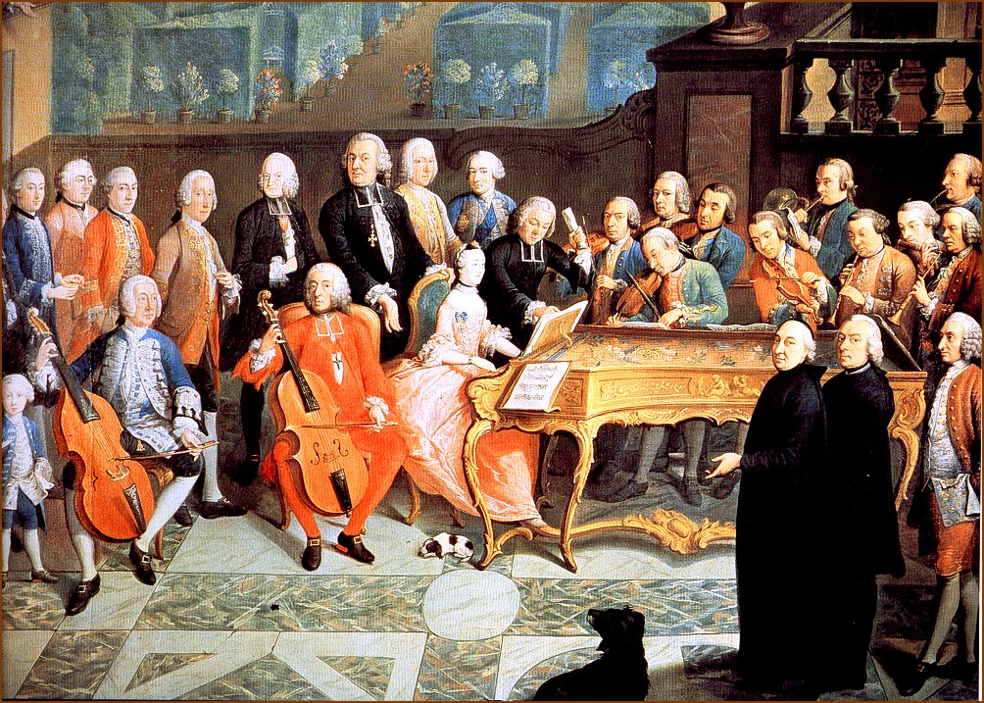
Композиторы эпохи барокко

Slide 2
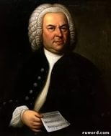
Иоган Себастьян Бах (1685-1750)
Величайший гений в истории музыки, жил и творил в эпоху Барокко. Его подход к музыке, открыл безграничные возможности создания произведений. Страсти, или пассион, являются одними из наиболее масштабных вокальных произведений Баха и состоят из музыкальных номеров, в том числе речитативов ,арий, хоралов и хоров.. Музыка «Страстей по Матфею» принадлежит к вершинам творчества композитора.

Slide 3
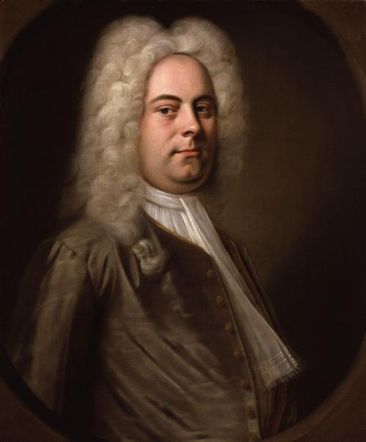
Георг Фридрих Гендель (1685-1759)
Немецкий и английский композитор эпохи барокко, известный своими операми, ораториями и концертами.
Получив музыкальное образование и опыт в Италии, он затем переселился в Лондон, а впоследствии стал английским подданным.

Slide 4
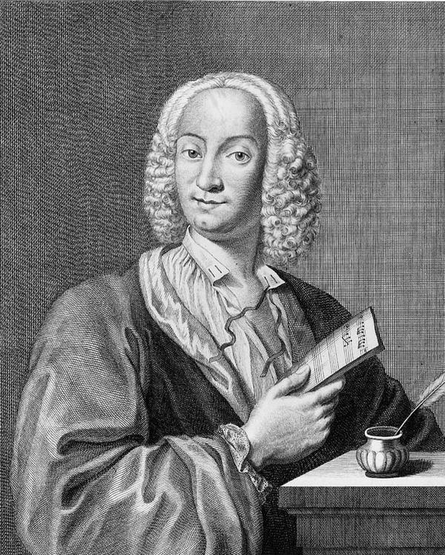
Антонио Вивальди (1678- 1741)
Великий итальянский композитор, скрипач, дирижёр, педагог. Создатель жанра концерта для скрипки соло с оркестром, классик оркестрово-ансамблевого концерта, автор программной симфонической музыки, многих опер, сонат.
Произведения Вивальди издаются и исполняются по всей Европе.
После почти двухсотлетнего забвения Вивальди вернулся - его прекрасная возвышенная и мелодичная музыка снова мгновенно облетела весь мир и до сих пор находит отзвук в душах многих и многи

Slide 5
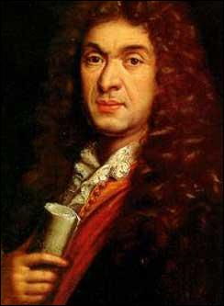
Жан- Батист Люлли (1632-1687)
Один из крупнейших оперных композиторов XVII в., основоположник французского музыкального театра. В историю национальной оперы Люлли вошел и как создатель нового жанра — лирической трагедии.
Влияние Люлли на дальнейшее развитие французской оперы было очень велико. Он не только стал ее основоположником - он создал национальную школу и в духе ее традиций воспитал многочисленных учеников.

Slide 6
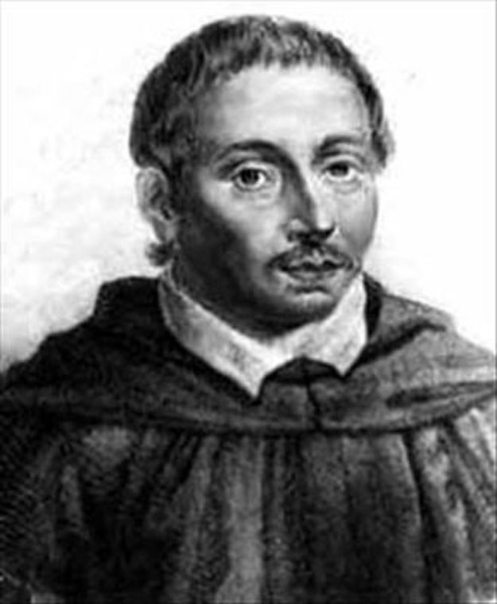
Эмилио де Кавальери (1550-1602)
Итальянский композитор, органист, танцор и хореограф эпохи позднего Ренессанса.
Кавальери стремился воскресить древнегреческую драматическую музыку и дать перевес гомофонической музыке над полифонической, одним из первых обратил внимание на самостоятельность инструментального аккомпанемента.

Slide 7
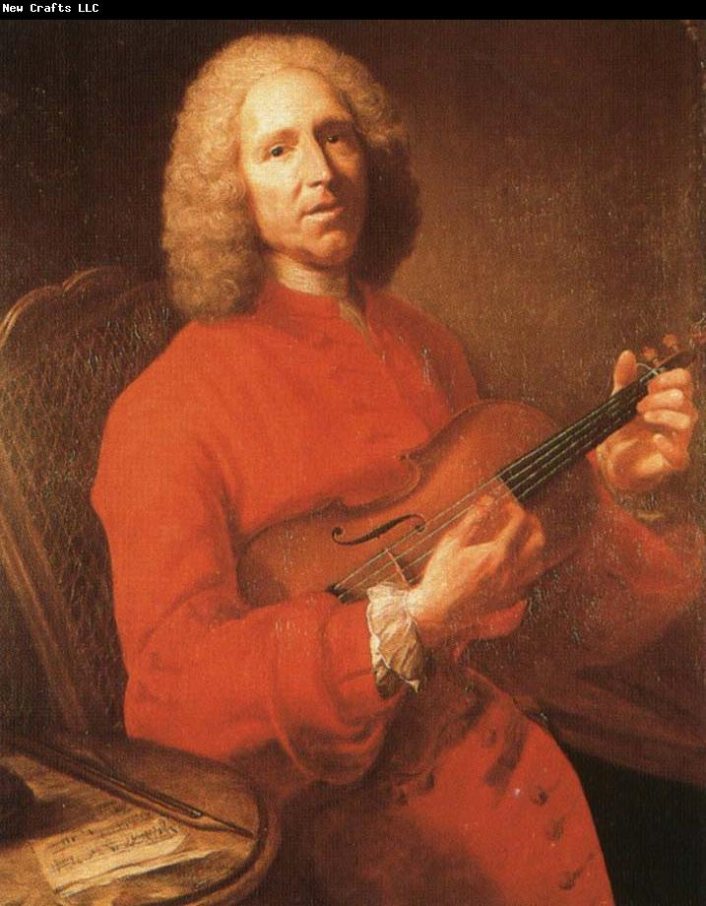
Жан Филипп Рамо (1683-1764)
Французский композитор и музыкальный теоретик.
В оперном творчестве Рамо использовал различные жанры: лирическую трагедию (продолжая традиции Люлли), комедии-балеты, итальянский жанр оперы оперы-буфф.
Рамо стремился к синтезу музыки и драмы; он развил разные типы речитативов, использовал оперный оркестр для усиления драматического и колористического начала в опере (при изображении явлений природы, катастроф, военных эпизодов).

Slide 8
В начале эпохи Барокко, приблизительно в 1600 году, в Италии композиторами Кавалери и Монтеверди были написаны первые оперы, сразу получившие признание и вошедшие в моду. Основой для первых опер были сюжеты древнегреческой и римской мифологии.
Будучи драматической художественной формой, опера поощряла композиторов воплощать новые способы иллюстрировать эмоции и чувства в музыке; фактически, воздействие на эмоций слушателя стало главной целью в произведениях этого периода.
Опера распространилась во Франции и Англии, благодаря великим работам композиторов Рамо, Генделю и Перселлю.

Slide 9
В Англии была также развита оратория — отличается от оперы отсутствием сценического действия, оратории часто основаны на религиозных текстах и историях. «Мессия» Генделя — показательный пример оратории. В Германии опера не завоевала такой же популярности, как в других странах, немецкие композиторы продолжали писать музыку для церкви.

Slide 10
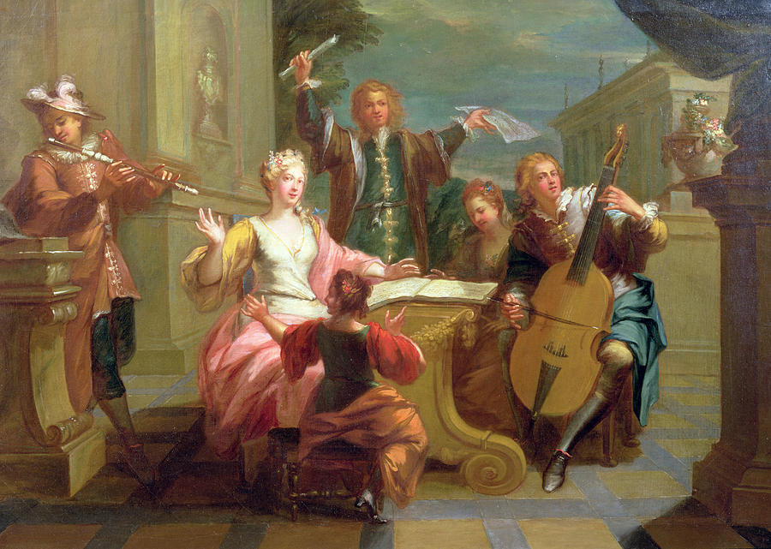
Один из самых важных типов инструментальной музыки, который появился при барокко был концерт. Двумя из самых великих композиторов концертов того времени были Корелли и Вивальди, их творчество пришлось на конец эпохи Барокко, и они установили и упрочили концерт как способ продемонстрировать всё мастерство солиста.

